Slide 1
导课
听歌曲新版《水浒传》主题曲《四海盟约》_毛阿敏-128x96.f4v

Slide 2
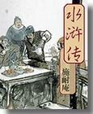
名著导读
——《水浒传》

Slide 3
小说怎样读
（一）读题目， 思考含义；
（二）读故事， 梳理情节；
（三）读人物， 分析形象；
（四）读背景， 总结主旨；
（五）读语言， 体验特色。

Slide 4
一、读题目，思考含义。
“水浒传”题目含义：
水浒英雄的传奇故事

Slide 5
“骆驼祥子”题目含义：
以“骆驼祥子”来命名有三层含义：
（1）点明小说的主人公——祥子；
（2）概括一个主要情节——骆驼祥子称号的由来。
（3）揭示主人公的性格——像骆驼一样吃苦耐劳、沉默憨厚。

Slide 6
二、读故事，梳理情节。
情节举例：
怒杀阎婆惜；三打祝家庄；智取生辰纲；误入白虎堂；雪夜上梁山；真假李逵；拳打镇关西； 大闹野猪林； 倒拔垂杨柳； 大闹五台山；醉打蒋门神。

Slide 7
三、读人物，分析形象。

Slide 8
花和尚—鲁智深
鲁智深原名鲁达，绰号花和尚。因为三拳打死了欺侮金翠莲父女的镇关西，被官府追捕，在五台山削发为僧，法名智深。又因忍受不住佛门清规，大闹五台山，被长老遣往东京大相国寺。在看守菜园过程中，倒拔垂杨柳，从此威名远扬。后来在野猪林救了林冲而得罪了高俅，被迫在二龙山落草。后来投奔水泊梁山。宋江攻打方腊，鲁智深立有大功。最后全身而退，在杭州六合寺出家并圆寂。
富有正义感；
性情豪爽，
慷慨无私；
嫉恶如仇，
爱憎分明；
勇而有谋，
粗中有细。

Slide 9
行者—武松
武松，绰号“行者”，因为排行第二，又名武二郎，他为兄长报仇怒杀西门庆、潘金莲；发配孟州途中，在十字坡酒店结识了张清、孙二娘；后来醉打蒋门神，替施恩夺回了快活林；接下来又大闹飞云浦，血溅鸳鸯楼；为躲避官府缉拿，在张、孙夫妇的帮助下，假扮行者；夜走蜈蚣岭，痛杀王道人，先后投奔二龙山、梁山。宋江攻打方腊时，失去左臂后单臂擒方腊。最后在杭州六合寺出家并圆寂。
武艺高强，
有勇有谋，
有胆有识；
光明磊落，
干练果断；
他崇尚的是忠义，
有仇必复，
有恩必报。

Slide 10
豹子头—林冲
林冲，绰号豹子头。原为东京八十万禁军枪棒教头。因遭受当朝权奸高俅陷害，误入白虎堂，蒙冤刺配沧州，在发配沧州的路上，幸亏鲁智深大闹野猪林，才保住性命。在看守天王堂草料场时，又遭高俅心腹陆谦放火暗算。被逼雪夜上梁山。上山后，寨主王伦嫉贤妒能，多方刁难晁盖等人上山入伙，火并王伦，推晁盖为大头领，开拓了梁山的局面。后来多次跟随宋江南征北战，屡建战功。可惜没有能为妻子报仇，杀掉高俅，气病交加而病故。
林冲虽然也武艺高强，疾恶如仇，富有正义感，但是他最突出的性格特点就是“能忍”：忍辱负重甚至忍气吞声。他宽容了背叛的朋友；容忍了压迫他、侮辱他的敌人。林冲逼上梁山的过程走了一段非常艰苦的道路。

Slide 11
四、读背景，总结主旨。
背景：《水浒传》写的是北宋宣和年间宋江等聚众起义的故事。事在《宋史》和宋人笔记里有多种记载，虽不一致，但都说到力量强大，威胁朝廷，在民间影响深广。施耐庵把宋元以来史书、传说、话本和杂剧等“水浒”故事加以汇集、选择、加工、创作而写成《水浒传》。

Slide 12
四、读背景，总结主旨。
主旨：小说以描写农民战争为主要题材，通过一系列“官逼民反”的生动故事，塑造了众多有血有肉、性格鲜明的英雄形象，揭示了当时的社会矛盾，暴露了封建统治阶级的残暴和腐朽，歌颂了受压迫人民的反抗精神。

Slide 13
五、读语言，体验特色。
1.第一拳“正打在鼻子上，打得鲜血迸流，鼻子歪在半边，却便似开了个油酱铺，咸的，酸的，辣的，一发都滚出来。”
2. “鲁达大怒，扎开五指，去那店小二脸上只一掌……”
3. “宋江写罢，自看了，大喜大笑，一面又饮了数杯酒，不觉欢喜，自狂荡起来，手舞足蹈。”

Slide 14
五、读语言，体验特色。
4.“客人，你们好不达理！如何偷了我店里报晓的鸡吃？”时迁道：“见鬼了耶耶！我自路上买得这只鸡来吃，何曾见你的鸡？”小二道：“我店里的鸡却那里去了？”时迁道：“敢被野猫拖了？黄猩子吃了？鹞鹰扑了去？

Slide 15
五、读语言，体验特色。
5.却说牛二抢到杨志面前，就手里把那口宝刀扯将出来，问道：“汉子，你这刀要卖几钱？”杨志道：“祖上留下宝刀，要卖三千贯。”牛二喝道：“甚么鸟刀，要卖许多钱！我三百文买一把，也切得肉，切得豆腐。你的鸟刀有甚好处，叫做宝刀！”

Slide 16
五、读语言，体验特色。
6.当林冲的娘子被高衙内调戏时，鲁智深带着一帮泼皮，“大踏步抢入庙来”，前来相帮。林冲对鲁达道：“林冲本待要痛打那厮一顿，太尉面上须不好看。……权且让他这一次。”智深道：“你却怕他本官太尉，洒家怕他甚鸟！俺若撞见那撮鸟时，且教他吃洒家三百禅杖了去。”

Slide 17
五、读语言，体验特色。
《水浒》的语言特色特别鲜明，成就极高。在长篇中首次使用了口语，此后，长篇小说的口语化便成为主流。作品以北方方言为基础，经过提炼加工，成为十分富于表现力的文学语言，洗炼朴素，明快生动，色彩浓烈，富有生活气息。

Slide 18
五、读语言，体验特色。
１.叙述语言。描写场面人物和叙述事件非常洗炼，主要是用白描。
2.人物语言。一是个性化。如鲁智深的深沉豪放，李逵的粗率天真，林冲的斯文平稳，武松的刚正自信，王婆的油腔滑调，阎婆惜的泼辣阴狠，潘金莲的轻佻放荡。二是利用对话推动情节。杨志卖刀中的牛二与杨志的对话，就直接推动了情节的进展。

Slide 19
小说怎样读
（一）读题目， 思考含义；
（二）读故事， 梳理情节；
（三）读人物， 分析形象；
（四）读背景， 总结主旨；
（五）读语言， 体验特色。

Slide 20
天魁星 呼保义－宋 江
天罡星 玉麒麟－卢俊义
天机星 智多星－吴 用
天闲星 入云龙－公孙胜
天勇星 大 刀－关 胜
天雄星 豹子头－林 冲
天猛星 霹雳火－秦 明
天威星 双 鞭－呼延灼
天英星 小李广－花 荣
天贵星 小旋风－柴 进
天富星 扑天雕－李 应
天满星 美髯公－朱 仝
天孤星 花和尚－鲁智深
天伤星 行 者－武 松
天立星 双枪将－董 平
天捷星 没羽箭－张 清
天暗星 青面兽－杨 志
天佑星 金枪手－徐 宁
天空星 急先锋－索 超
天速星 神行太保－戴宗
天异星 赤发鬼－刘 唐
天杀星 黑旋风－李 逵
天微星 九纹龙－史 进
天究星 没遮拦－穆 弘
天退星 插翅虎－雷 横
天寿星 混江龙－李 俊
天剑星 立地太岁－阮小二
天平星 船火儿－张 横
天罪星 短命二郎－阮小五
天损星 浪里白跳－张顺
天败星 活阎罗－阮小七
天牢星 病关索－杨 雄
天慧星 拚命三郎－石秀
天暴星 两头蛇－解 珍
天哭星 双尾蝎－解 宝
天巧星 浪 子－燕 青
三十六天罡星

Slide 21
地魁星 神机军师－朱武
地煞星 镇三山－黄 信
地勇星 病尉迟－孙 立
地杰星 丑郡马－宣 赞
地雄星 井木犴－郝思文
地威星 百胜将－韩 滔
地英星 天目将－彭 玘
地奇星 圣水将－单廷珪
地猛星 神火将－魏定国
地文星 圣手书生－萧让
地正星 铁面孔目－裴宣
地阔星 摩云金翅－欧鹏
地阖星 火眼狻猊－邓飞
地强星 锦毛虎－燕 顺
地暗星 锦豹子－杨 林
地轴星 轰天雷－凌 振
地会星 神算子－蒋 敬
地佑星 小温侯－吕 方
地佑星 赛仁贵－郭 盛
地灵星 神 医－安道全
地兽星 紫髯伯－皇甫端
地微星 矮脚虎－王 英
地慧星 一丈青－扈三娘
地暴星 丧门神－鲍 旭
地然星 混世魔王－樊瑞
地猖星 毛头星－孔 明
地狂星 独火星－孔 亮
地飞星 八臂那吒－项充
地走星 飞天大圣－李衮
地巧星 玉臂匠－金大坚
地明星 铁笛仙－马 麟
地进星 出洞蛟－童 威
地退星 翻江蜃－童 猛
地满星 玉幡竿－孟 康
地遂星 通臂猿－侯 健
地周星 跳涧虎－陈 达
地隐星 白花蛇－杨 春
地异星 白面郎君－郑天
地理星 九尾龟－陶宗旺
地俊星 铁扇子－宋 清
地乐星 铁叫子－乐 和
地捷星 花项虎－龚 旺
地速星 中箭虎－丁得孙
地镇星 小遮拦－穆 春
地稽星 操刀鬼－曹 正
地魔星 云里金刚－宋万
地妖星 摸着天－杜 迁
地幽星 病大虫－薛 永
地伏星 金眼彪－施 恩
地空星 小霸王－周 通
地僻星 打虎将－李 忠
地全星 鬼脸儿－杜 兴
地孤星 金钱豹子－汤隆
地角星 独角龙－邹 润
地短星 出林龙－邹 渊
地藏星 笑面虎－朱 富
地囚星 旱地忽律－朱贵
地平星 铁臂膊－蔡 福
地损星 一枝花－蔡 庆
地奴星 催命判官－李立
地察星 青眼虎－李 云
地恶星 没面目－焦 挺
地丑星 石将军－石 勇
地数星 小尉迟－孙 新
地阴星 母大虫－顾大嫂
地刑星 菜园子－张 青
地壮星 母夜叉－孙二娘
地劣星 活闪婆－王定六
地健星 险道神－郁保四
地耗星 白日鼠－白 胜
地贼星 鼓上蚤－时 迁
地狗星 金毛犬－段景住
72地煞星

Slide 22
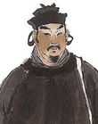
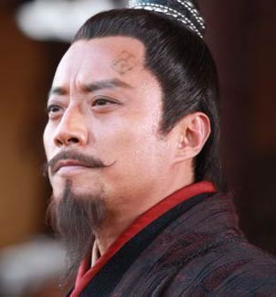

Slide 23

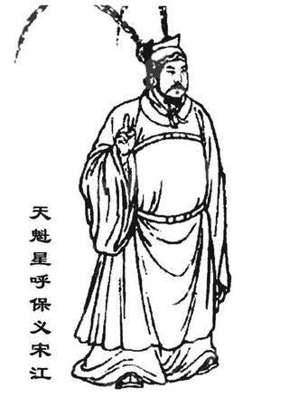
宋江
人称“及时雨”。早先为山东郓城县押司，整日舞文弄墨，书写文书，是一刀笔小吏。晁盖等八个好汉智取生辰纲事发，被官府缉拿，幸好宋江事先告知，八人逃上梁山入伙。晁盖派刘唐送金子和书信给宋江，宋江的老婆阎婆惜发现宋江私通梁山，趁机要胁，宋江怒杀阎婆惜，逃往沧州。被迫上梁山。后宋江做了梁山泊首领。征大辽、田虎、王庆、方腊后，衣锦还乡，最后被奸臣高俅、杨戬毒死。

Slide 24
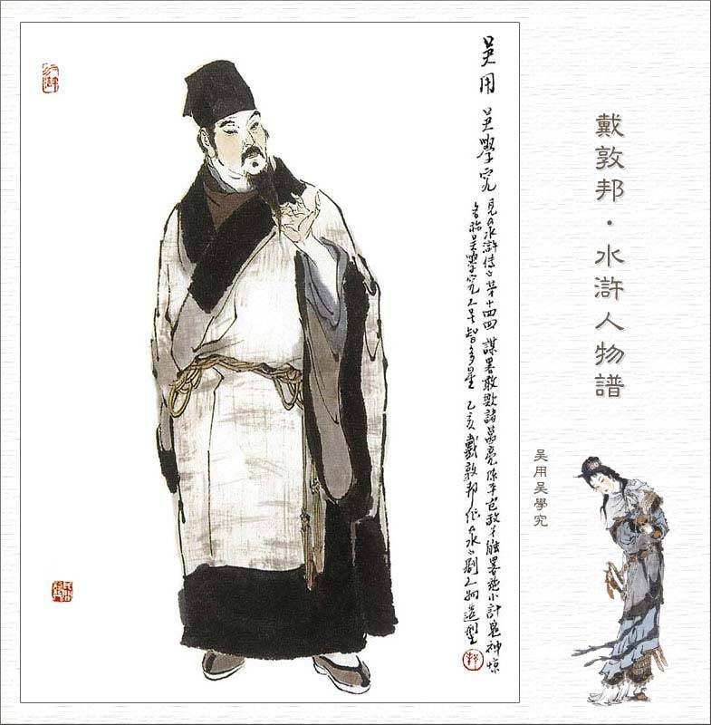
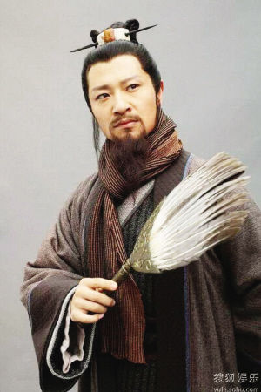

Slide 25
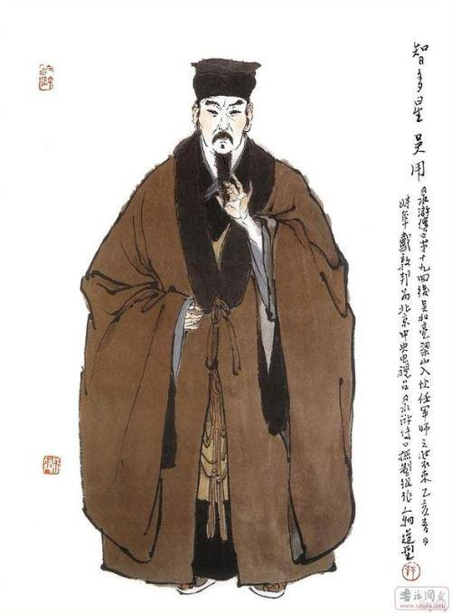
吴用
人称“智多星”，道号加亮，平生机巧聪明，熟读万卷经书，使两条铜链。吴用为晁盖献计，智取生辰纲，用药酒麻倒了青面兽杨志，夺了北京大名府梁中书送给蔡太师庆贺生辰的十万贯金银珠宝。宋江在浔阳楼题反诗被捉，和戴宗一起被押赴刑场，将要行斩时，吴用用计劫了法场，救了宋江、戴宗。宋江二次攻打祝家庄失败；第三次攻打祝家庄时，吴用利用双掌连环计攻克祝家庄。吴用在破连环马时，派时迁偷甲骗徐宁上了梁山。宋江闹华州时，吴用又出计借用宿太尉金铃吊挂，救出了史进、鲁智深。一生屡出奇谋，屡建战功。受招安后被封为武胜军承宣使。宋江、李逵被害后，吴用与花荣一同在宋江坟前上吊自杀，与宋江葬在一起。

Slide 26
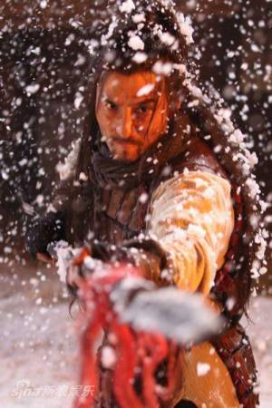
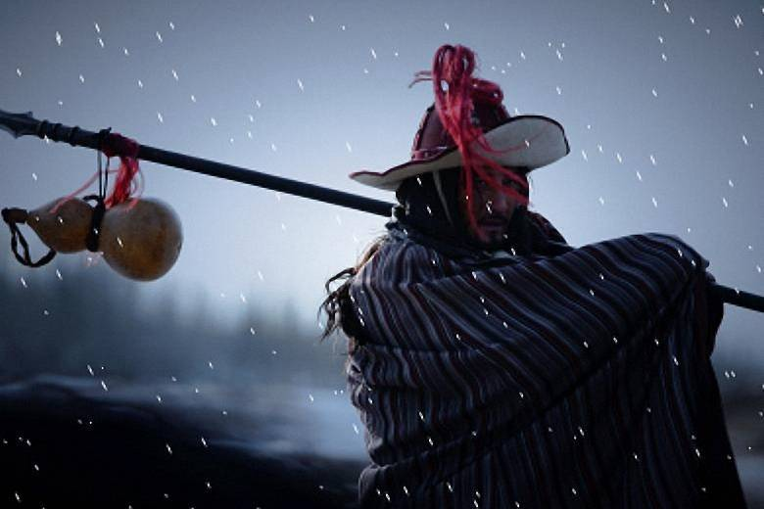

Slide 27
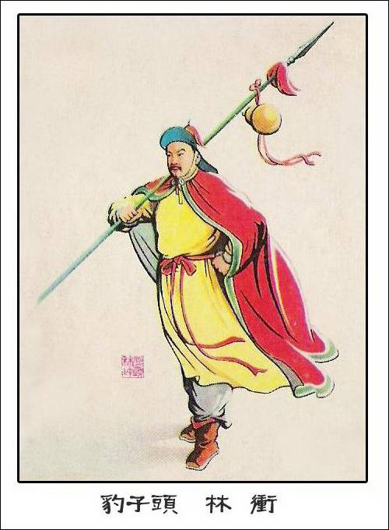
林冲
江湖人称“豹子头”，早年是东京八十万禁军枪棒教头。因他的妻子被高俅儿子高衙内调戏，自己又被高俅陷害，在发配沧州时，幸亏鲁智深在野猪林相救，才保住性命。被发配沧州牢城看守天王堂草料场时，又遭高俅心腹陆谦放火暗算。林冲杀了陆谦，冒着风雪连夜投奔梁山泊，为白衣秀士王伦不容。晁盖、吴用劫了生辰纲上梁山后，王伦不容这些英雄，林冲一气之下杀了王伦，把晁盖推上了梁山泊首领之位。林冲武艺高强，打了许多胜仗。在征讨江浙一带方腊率领的起义军胜利后，林冲得了中风，被迫留在杭州六和寺养病，由武松照顾，半年后病故。在梁山泊英雄中排行第六，马军五虎将第二。

Slide 28
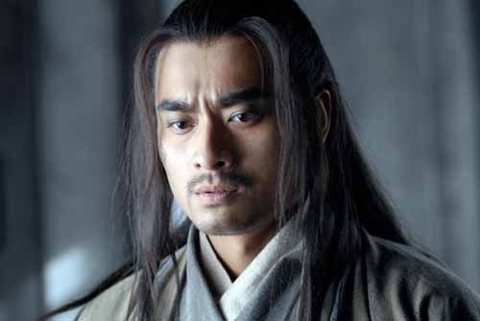
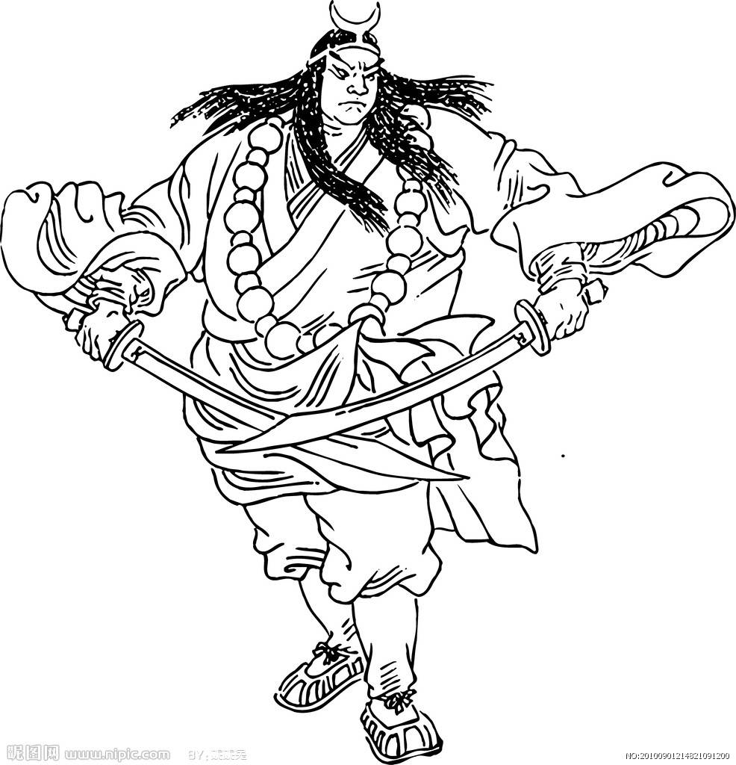

Slide 29
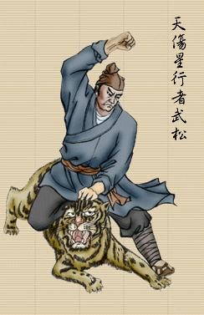
武松
排行第二，江湖上人称武二郎，清河县人。景阳冈借着酒劲打死老虎，威震天下，做了阳谷县步兵都头。哥哥武大郎被奸夫淫妇潘金莲、西门庆杀害。武松杀了奸夫、淫妇，报案自首，被发配孟州牢城。在安平寨牢营，结识了金眼彪施恩。为替施恩夺回店铺，武松大闹快活林，醉打蒋门神。后被蒋门神勾结张团练所陷害。在飞云浦武松杀死公差，回鸳鸯楼杀死张团练、蒋门神，在十字坡张青酒店改扮成行者，在二龙山落草，后来投奔梁山泊。成为梁山第十四条好汉，步军第二名头领。攻打方腊时失去左臂，留在六合寺照看林冲，后出家成僧，到八十岁死去。

Slide 30
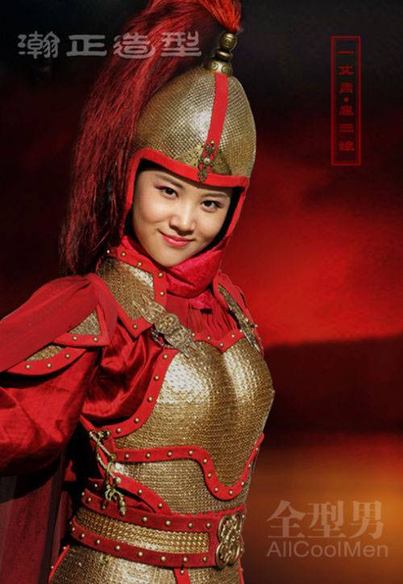
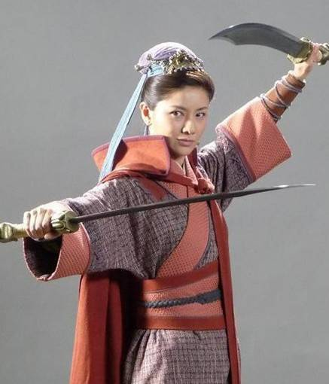
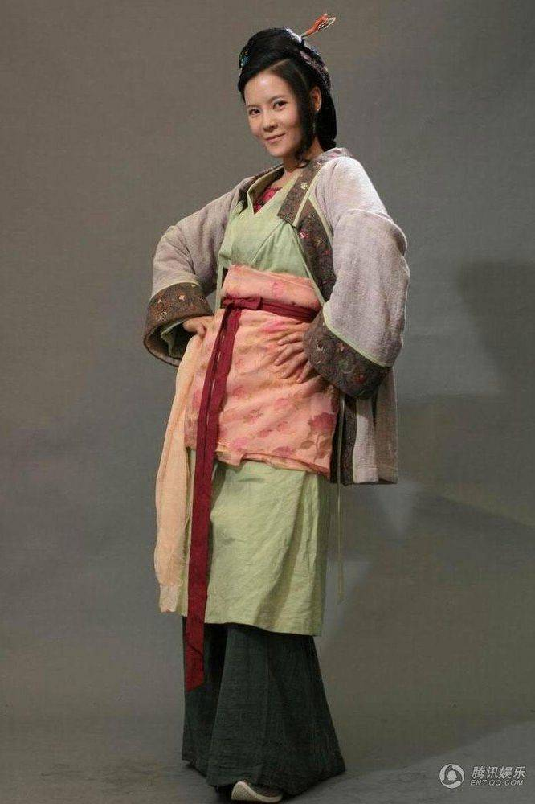

Slide 31
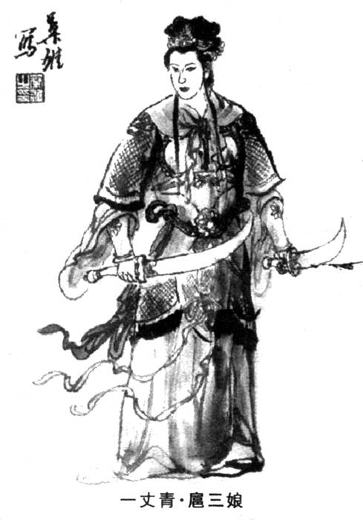
扈三娘
梁山第一女将，武艺高强，一双刀神出鬼没，更有用绳套的绝技，阵前用绳套捉人十分厉害。宋江攻打祝家庄时，扈三娘首战便捉了“矮脚虎” 王英。扈三娘后被林冲所捉，由宋江主婚与王英成了夫妻。同掌梁山三军内采事，是梁山第五十九条好汉。随宋江征讨方腊时，王英被南军将领郑彪一枪挑死，扈三娘急去救应，被郑彪掷来的钢砖打中门面而死。

Slide 32
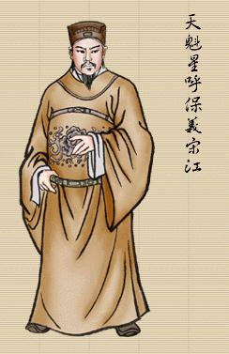
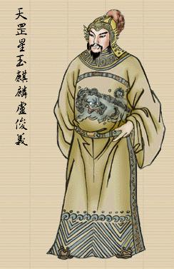


Slide 33
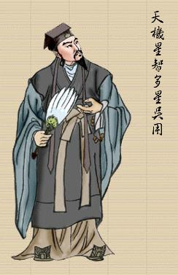
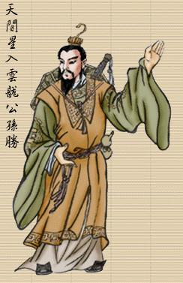

Slide 34
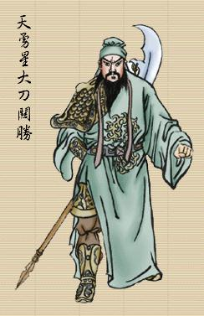
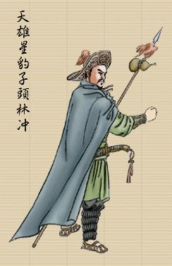

Slide 35
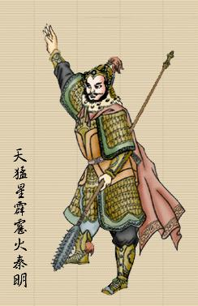
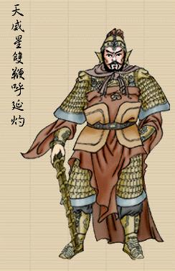

Slide 36
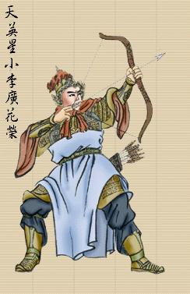
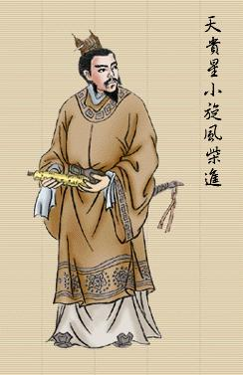

Slide 37
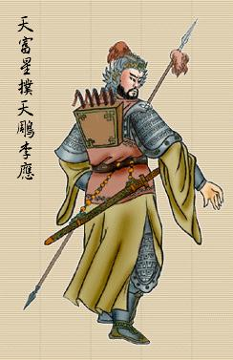
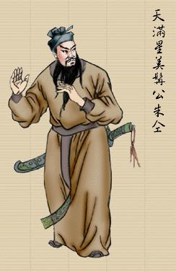

Slide 38
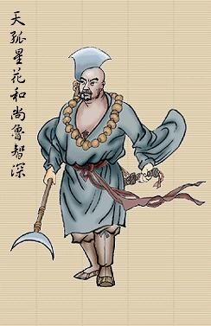

Slide 39
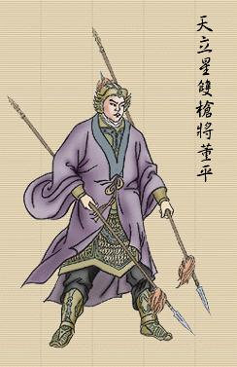
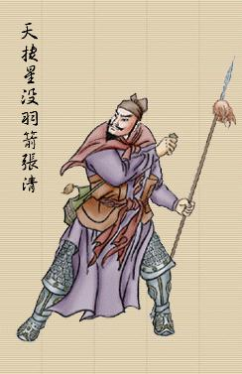

Slide 40
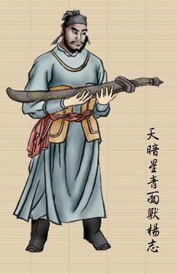
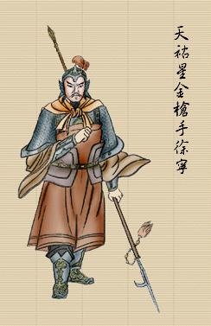

Slide 41
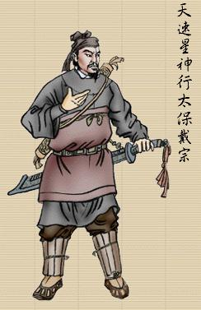
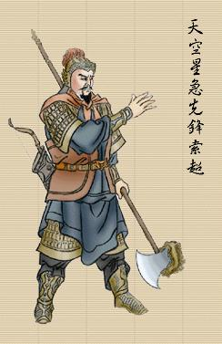

Slide 42
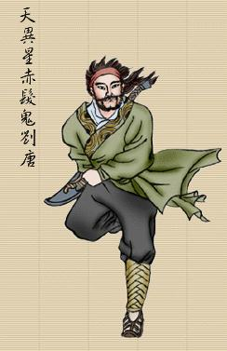
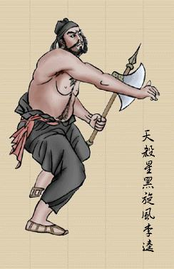

Slide 43
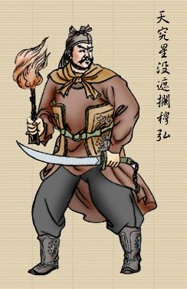
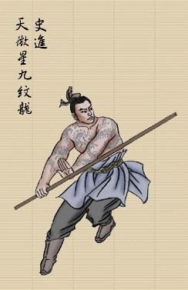

Slide 44
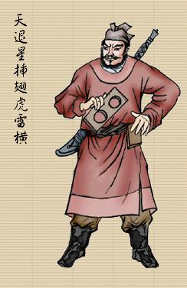
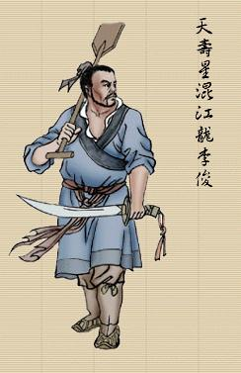

Slide 45
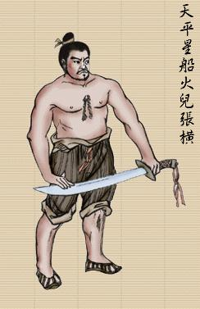
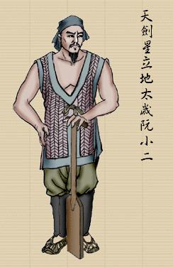

Slide 46
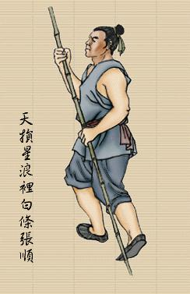
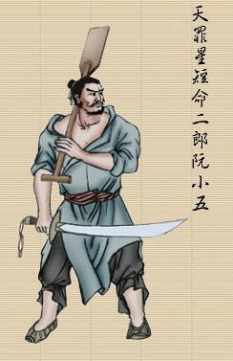

Slide 47
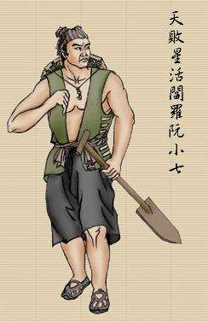
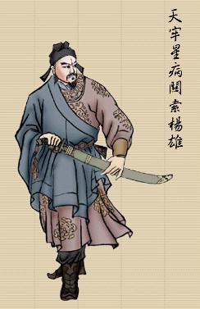

Slide 48
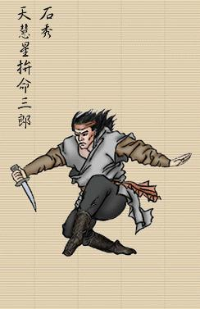
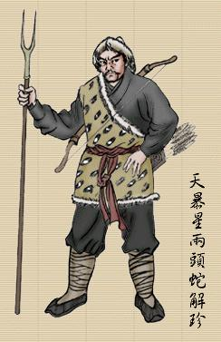

Slide 49



Slide 50



Slide 51



Slide 52



Slide 53



Slide 54



Slide 55



Slide 56



Slide 57



Slide 58



Slide 59



Slide 60



Slide 61



Slide 62



Slide 63



Slide 64



Slide 65



Slide 66



Slide 67



Slide 68



Slide 69



Slide 70



Slide 71



Slide 72



Slide 73



Slide 74



Slide 75



Slide 76



Slide 77



Slide 78



Slide 79



Slide 80



Slide 81
周末作业
1.阅读《水浒传》两回，写评点；
2.练字一篇;
3.随笔本：采访邀请信+采访内容（问题要有价值，尽量记录详细）+采访后记；
4.复习七上古诗文和注释，带七上语文书下周抽查。

